Slide 1



PRESENTATION
Recommendation System
Link GitHub: https://github.com/chikastm17/Proyek-Sistem-Rekomendasi
Top-N Recommendation (Implicit Feedback)
Kelompok 08

Slide 2

OUR TEAM
12S22004 - Bethania Hasibuan
12S22008 - Rahel Simanjuntak
12S22013 - Christoffel Napitupulu
12S22023 - Chika Situmorang
12S22046 - Difya Ambarita
01

Slide 3
DESKRIPSI PROYEK
Proyek ini bertujuan untuk mengembangkan sistem rekomendasi yang mampu memberikan Top-N rekomendasi item kepada pengguna berdasarkan implicit feedback.
Sistem rekomendasi berbasis implicit feedback dianggap lebih realistis karena data perilaku pengguna jauh lebih banyak tersedia dibandingkan rating langsung.
Tujuan utama proyek ini adalah agar sistem mampu mengenali pola kesukaan pengguna dan memberikan rekomendasi buku yang sesuai. Kinerja sistem diukur menggunakan Mean Average Precision at 10 (MAP@10), yaitu ukuran untuk menilai seberapa relevan dan terurut dengan baik hasil rekomendasi yang diberikan.
Dalam pengembangannya, proyek ini dimulai dengan membuat model sederhana (baseline) seperti model popularitas buku dan Item-Based Collaborative Filtering (IBCF). Setelah itu, digunakan model Alternating Least Squares (ALS), yang dirancang untuk menangani data dengan Implicit Feedback. Model ini kemudian dilatih dan diatur parameternya agar hasil rekomendasi menjadi lebih akurat dan sesuai dengan minat pengguna.
Melalui proyek ini, diharapkan sistem mampu menghasilkan daftar rekomendasi yang personal, relevan, dan efektif bagi setiap pengguna, sekaligus memberikan pemahaman lebih mendalam mengenai cara kerja dan tantangan sistem rekomendasi berbasis implicit feedback.
02

Slide 4
KETERBATASAN IBCF DAN SOLUSI DENGAN ALS
IBCF diangkat sebagai model dasar (baseline) karena sifatnya yang stabil dan skalabel. IBCF bekerja dengan menganalisis kesamaan antar item berdasarkan riwayat interaksi pengguna, seperti ulasan, rating, atau pembelian. Contoh implementasi IBCF dalam jurnal menunjukkan bahwa perhitungan skor kemiripan (similarity score) didasarkan pada bobot yang seimbang antara Rating score (50%) dan Review score (50%), yang merupakan metrik umpan balik eksplisit
Namun, IBCF memiliki keterbatasan mendasar dalam konteks Implicit Feedback, yaitu ambiguitas data non-interaksi ('0'). Dalam konteks rekomendasi buku, non-interaksi bisa berarti pengguna tidak tertarik, atau bisa juga berarti pengguna belum menyadari keberadaan buku tersebut (missing data). IBCF tradisional kesulitan membedakan kedua kasus ini, sehingga tidak optimal untuk data yang sangat jarang (sparse) seperti implicit feedback.
Oleh karena itu, Alternating Least Squares (ALS) dipilih sebagai solusi lanjutan. ALS adalah algoritma Matrix Factorization yang dirancang khusus untuk menangani Implicit Feedback. ALS memecah matriks interaksi pengguna-item menjadi dua matriks faktor yang lebih kecil, yaitu matriks faktor pengguna dan matriks faktor item, untuk menemukan Fitur Tersembunyi (Latent Features) yang mendasari selera pengguna, menghasilkan rekomendasi yang lebih personal. ALS mengatasi masalah ambiguitas non-interaksi dengan memodelkan Preferensi dan Keyakinan (Confidence): interaksi diberikan keyakinan tinggi, sedangkan non-interaksi juga digunakan untuk pelatihan, tetapi dengan bobot keyakinan yang rendah. Dengan mempertimbangkan semua data interaksi dan non-interaksi melalui bobot keyakinan, ALS mampu mengenali pola kesukaan pengguna secara lebih akurat, sehingga diharapkan mampu meningkatkan kinerja sistem yang diukur menggunakan Mean Average Precision at 10 (MAP@10).
02

Slide 5
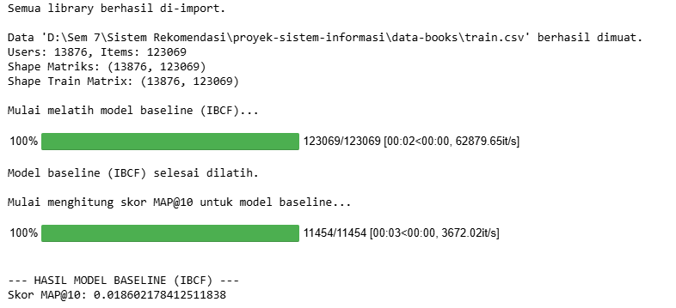
HASIL DAN EVALUASI MODEL BASELINE
05

Slide 6
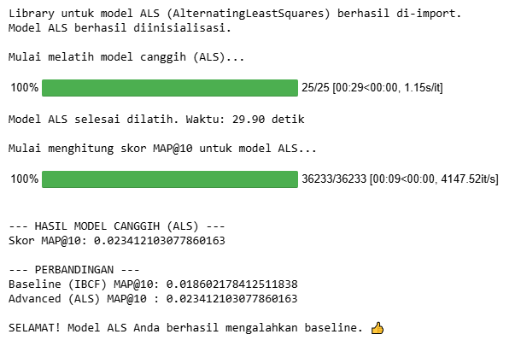
HASIL DAN EVALUASI MODEL ALS SEBELUM FINE-TUNING
06

Slide 7
HASIL MODEL SETELAH TUNING
04

Slide 8

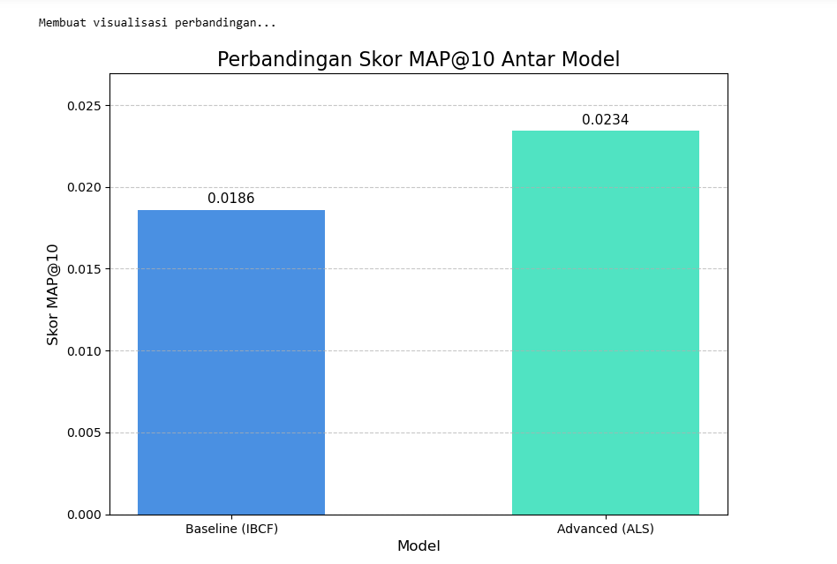
VISUALISASI HASIL
05

Slide 9
RENCANA DAN TARGET MINGGU SELANJUTNYA
Pada minggu selanjutnya, kami akan melakukan fine-tuning model untuk memperoleh parameter yang lebih optimal sehingga hasil rekomendasi menjadi lebih akurat. Selain itu, kami juga akan melengkapi dan memperbaiki dokumen proyek agar seluruh proses pengembangan dan hasil evaluasi terdokumentasi dengan baik.
06

Slide 10
THANK YOU
10

